Slide 1

用户管理
后盾网 人人做后盾
www.houdunwang.com
后盾网 2011-2014

Slide 2
sudo
sudo是linux系统管理指令，是允许系统管理员让普通用户执行一些或者全部的root命令的工具，如halt，reboot，su等等。这样不仅减少了root用户的登陆和管理时间，同样也提高了安全性。
需要编辑/etc/sudoers文件，使用visudo可以直接编辑文件

Slide 3
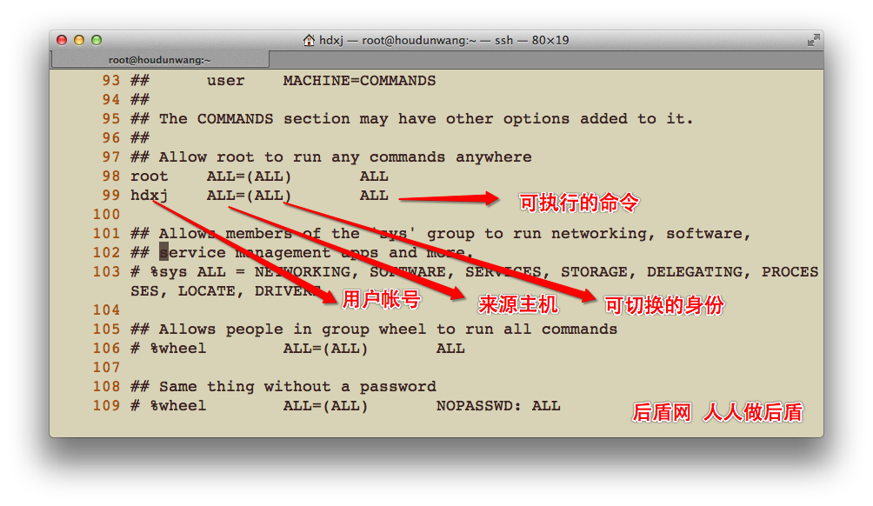
/etc/sudoers配置
Houdunwang.com

Slide 4
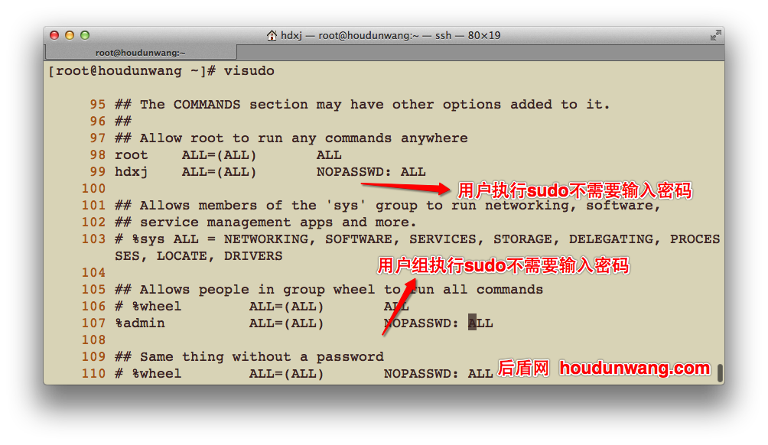
执行sudo不需要输入密码
Houdunwang.com

Slide 5
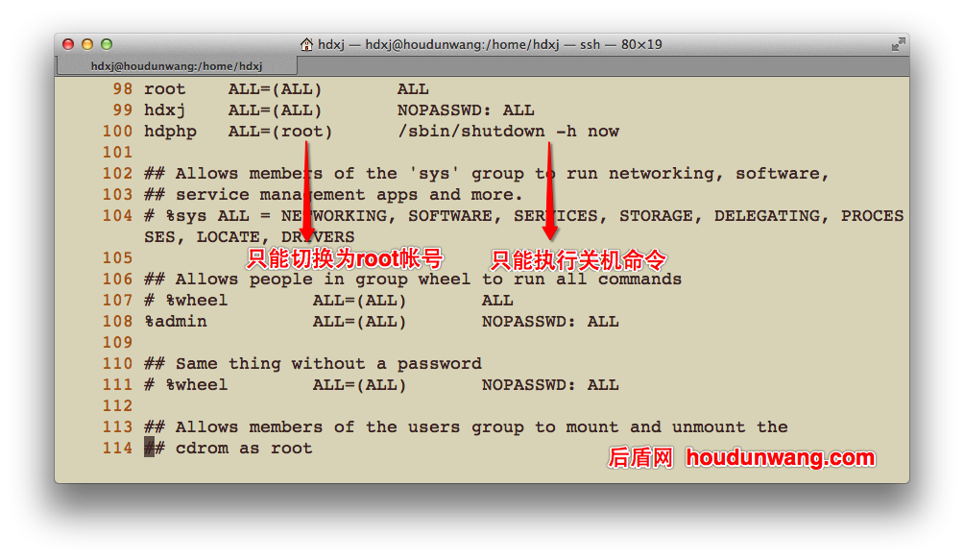
只能执行某个命令
Houdunwang.com

Slide 6
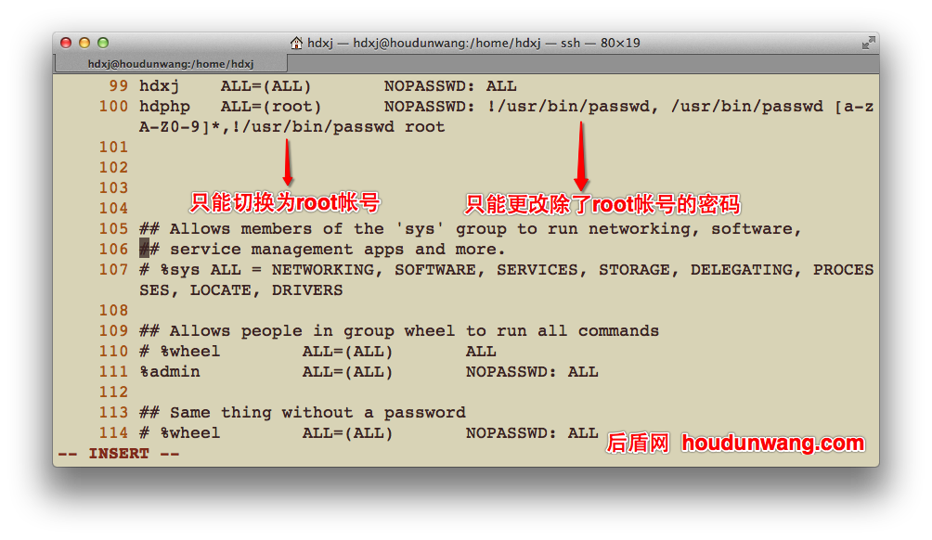
只能执行某个命令
Houdunwang.com

